Slide 1
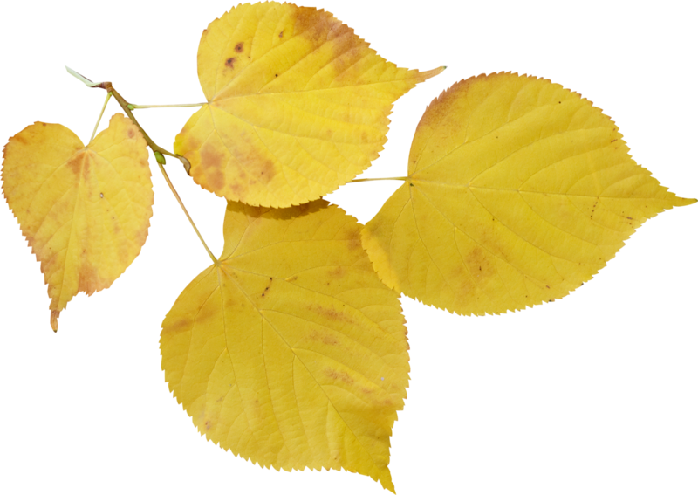
Математические
игры по теме
«ОСЕНЬ»

Slide 2
Методические рекомендации:
Мамы и папы, сначала во все игры поиграйте сами.
Внимательно , не торопясь, читайте задания.
Нажимайте мышку именно там, где написано (щелкни, кликни, нажми).
Не торопите ребенка, дайте ему подумать, высказаться, даже если это неправильно. Помогайте ребенку наводящими вопросами.
Чаще хвалите ребенка, вместе радуйтесь успеху.
Желаем успехов!

Slide 3
Собери листья Нажимай на цифры по порядку и считай: Первый лист, второй лист, третий лист…»
4
1
9
10
5
6
7
3
2
8

Slide 4
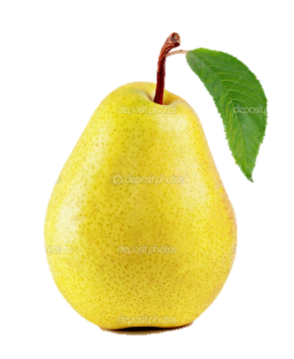
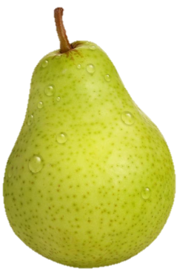
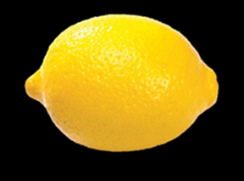
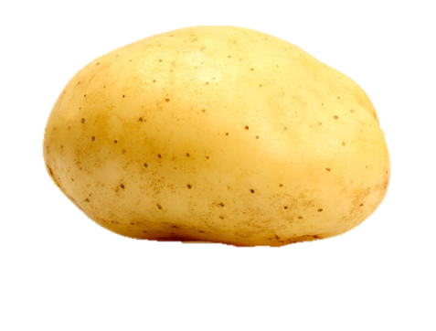
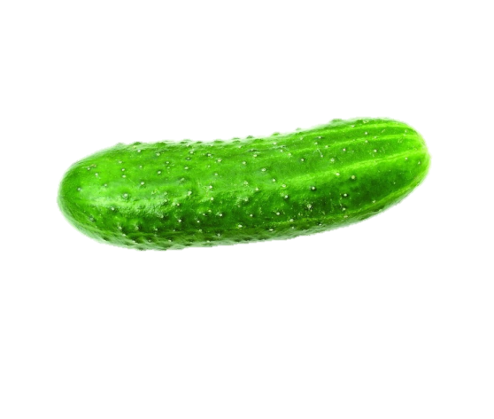
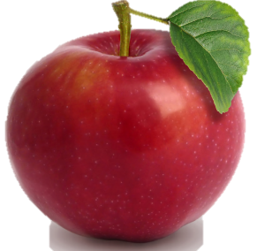
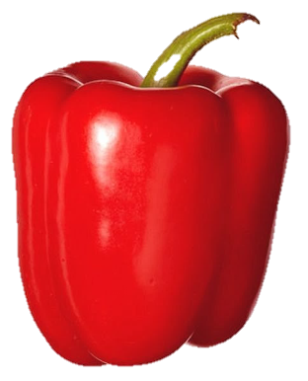
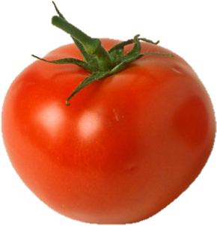
НАЗОВИ, ПО КАКОМУ ПРИЗНАКУ РАЗЛОЖИЛИ ПРЕДМЕТЫ?
- Нажимай на мышку и рассказывай…эти овощи и фрукты все желтого цвета.
- Нажимай на мышку и продолжай…эти овощи и фрукты все зеленого цвета.
- Нажимай на мышку и продолжай…эти овощи и фрукты все красного цвета.

Slide 5
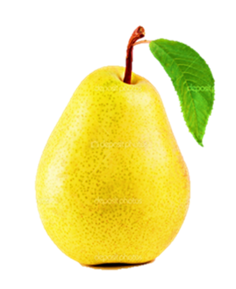
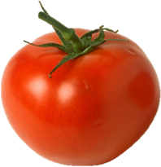
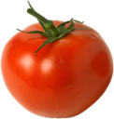
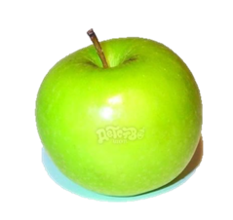
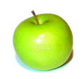
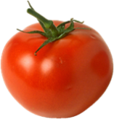
НАЗОВИ, ПО КАКОМУ ПРИЗНАКУ РАЗЛОЖИЛИ ПРЕДМЕТЫ? - Нажимай на мышку и отвечай…эти овощи и фрукты все большого размера. - Нажимай на мышку и отвечай…эти овощи и фрукты поменьше. - Нажимай на мышку и отвечай…эти овощи и фрукты маленькие. - Все овощи и фрукты разложили по…размеру.

Slide 6
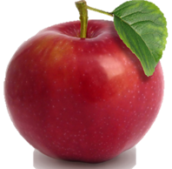
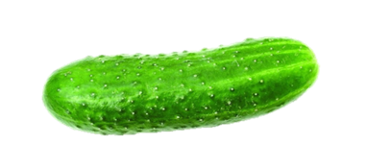
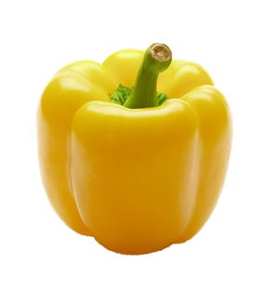
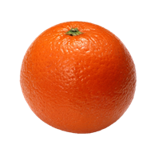
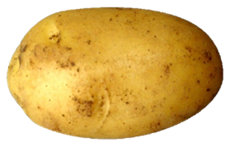
НАЗОВИ, ПО КАКОМУ ПРИЗНАКУ РАЗЛОЖИЛИ ПРЕДМЕТЫ? - Нажимай на мышку и отвечай, в этой группе … овощи. - Нажимай на мышку и отвечай, в этой группе … фрукты.

Slide 7
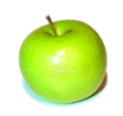
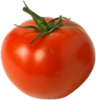
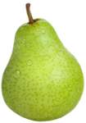
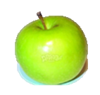
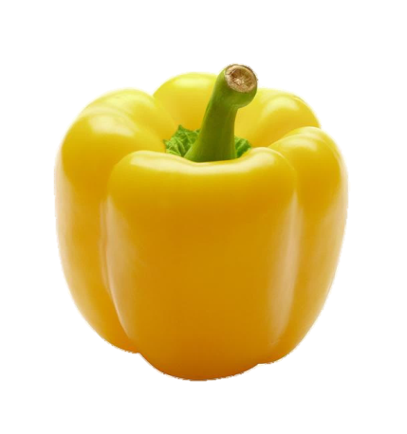
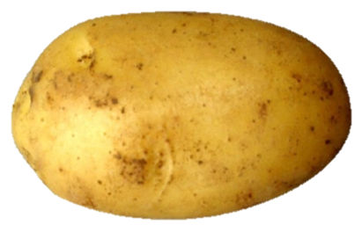
«Четвертый лишний» Найди лишний предмет, щелкни мышкой и объясни, например: «Лишний помидор, потому что все овощи и фрукты зеленые, а он красный».
Какой предмет здесь лишний? Подсказка: «Называй предмет и говори к чему относится» (картофель – это овощ, растет в огороде)
Когда найдешь лишнее, щелкни мышкой и проверь себя.

Slide 8
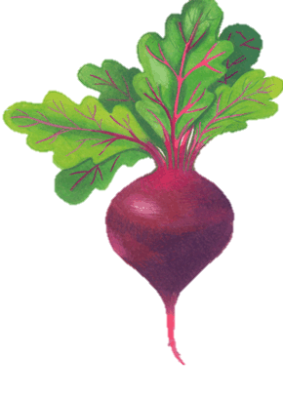
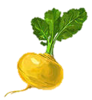
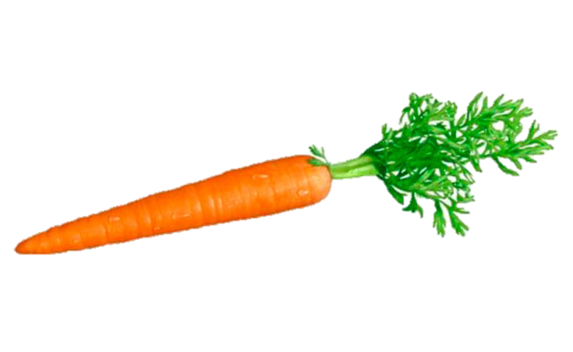
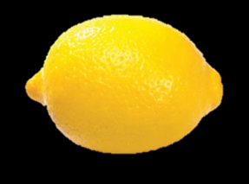
Что здесь лишнее? (по величине)
Что здесь лишнее? ( по месту произрастания)

Slide 9
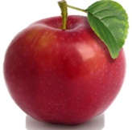
2
1
1
1
Расскажи, как получилось два яблока. Кликни мышкой и рассказывай: «Взяли одно яблоко, потом добавили еще одно яблоко, получилось два яблока».
2. Как составить число два, расскажи? «Один и еще один, будет два.» Щелкни мышкой и проверь себя».

Slide 10
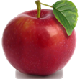
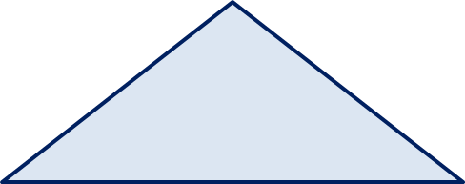
3
1
2
Кликни мышкой, ответь, как получилось три яблока?
2. Как составить число три? (кликни мышкой)

Slide 11
3
2
1
Кликни мышкой, как по- другому получить три яблока?
2. Как еще можно составить число три? (кликни мышкой).

Slide 12
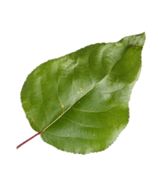
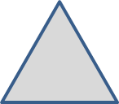
Разложи листья по форме
На какую фигуру похож лист дуба? Возьми(кликни) эту фигуру и проверь.
На какую геометрическую фигуру похож лист клена? Проверь.
На какую геометрическую фигуру похож лист тополя? Проверь.

Slide 13
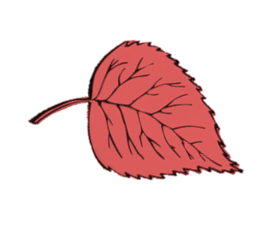
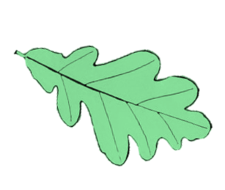
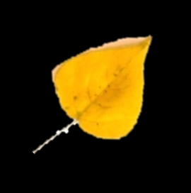
Разложи листья
Я показываю(клик) листик ,
ты показываешь окошко, где он будет лежать и объясняешь, почему. Например, этот кленовый лист положу под красную полоску, потому что он красный. Положу его в верхнее окошко, потому что он круглый.
Затем щелкни мышкой и листочек займет свое место.
- Какой листочек следующий? Расскажи, где он будет лежать.

Slide 14
Какого цвета лист находится справа, слева? Какой лист находится между красным и зеленым? С какой стороны лежит зеленый лист? С какой стороны лежит красный лист? Где лежит желтый лист?

Slide 15
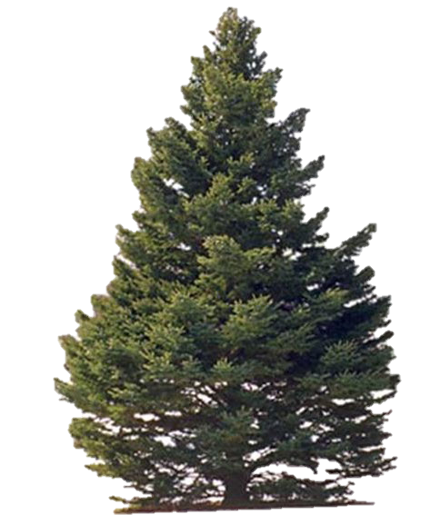
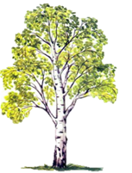
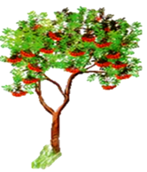
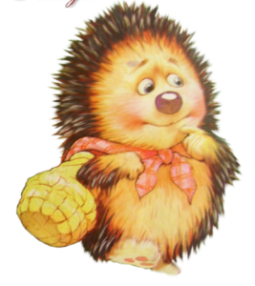
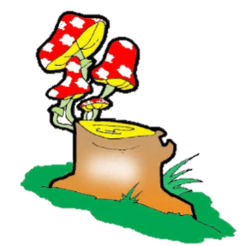
Что находится перед ёжиком?(кликни)
Какое дерево растет за ежиком?(кликни)
Какое дерево растет справа от ёжика?(кликни)
Какое дерево растет слева от ежика?(кликни)
Покажи и назови ёжику берёзу (рябину, ель, пенек).
Между какими деревьями растет гриб?(кликни)
В какой стороне находится домик ёжика?

Slide 16
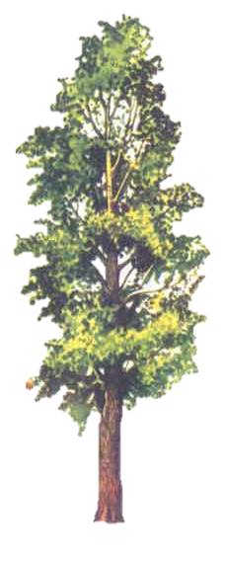
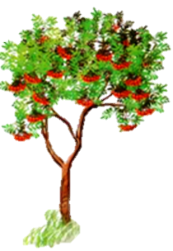
Сравни деревья по высоте
Назови деревья от высокого к низкому…ель самая высокая, тополь пониже, берёза ещё ниже, рябина самая низкая.
Сравни берёзу (тополь) с другими деревьями по высоте…берёза ниже, чем ель и тополь, но выше, чем рябина.

Slide 17
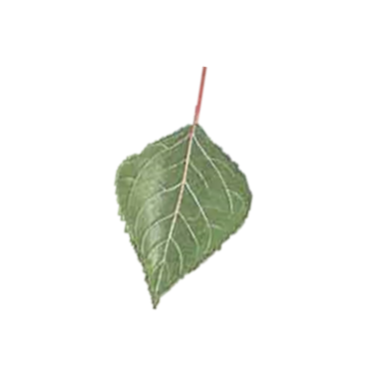
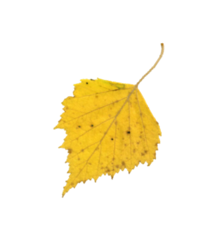
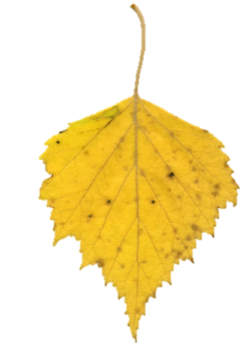
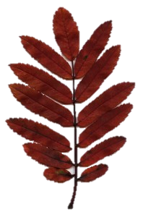
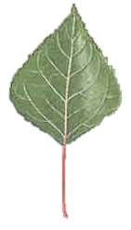
Разложи листья по порядку
Разложи листья так же, как у меня, проговаривай…жёлтый берёзовый лист, красный рябиновый лист, зелёный тополиный лист.
Какой лист следующий, скажи. А теперь проверь(кликни).
Продолжай дальше, возьми квадраты желтого, красного, зеленого цвета и выложи их в таком же порядке.

Slide 18
Посчитай листья и покажи нужную цифру Здесь пять зеленых листьев, вот цифра пять (наведи курсор на цифру и кликни мышкой). Теперь посчитай желтые листья, а затем – красные.
3
2
4
5
2
2

Slide 19
Считай по порядку
Посчитай овощи и фрукты по порядку: первый абрикос, второй кабачок, третий …
Что находится на втором месте, покажи (кликни).
Что находится на седьмом месте, покажи (кликни).
Назови овощи и фрукты со второго по седьмой.
Покажи, что стоит перед лимоном? Кликни мышкой для проверки.
Покажи, что находится за помидором? (кликни)
Покажи, что находится между красным и желтым перцем?(кликни)

Slide 20
МОЛОДЕЦ! Ты выполнил все задания Оцени себя
Если у тебя что-то не получилось, попробуй ещё раз и тогда всё
ПОЛУЧИТСЯ!
ПОБЕДИТЕЛЬ!

